Slide 1

Web Teknolojileri Bootstrap & CSS
Dr. Öğr. Üyesi Gülüzar ÇİT
Öğr. Gör. Dr Can YÜZKOLLAR
BSM 104 Web Teknolojileri 2017-2018 Bahar

Slide 2
İçerik
Bootstrap & CSS
2

Slide 3
Bootstrap Giriş
Web sayfası geliştiricileri için twitter çalışanları tarafından 2010 yılından itibaren geliştirilmesi başlanmış bir uygulama çatısıdır.
Bootstrap kullanılarak ;
web sayfalarının farklı cihazlarda düzgün, uygun bir biçimde (responsive) gözükmesi sağlanabilir,
içerisinde bir çok web elemanı için hazır stil şablonları barındırır,
Tasarımın kolayca geliştirilmesi sağlanır,
css ve js dosyalarından oluşur.
3
Notes:
Resonsive : Akıllı cihazlarda sayfa tasarımı otomatik olarak uygun hale getirir.
47

Slide 4
Bootstrap Giriş
Bootstrap ile online çalışılabileceği gibi gerekli dosyalar indirilerek de çalışılabilir.
Bootstrap CSS ile online çalışabilmek için:
satırının başlık(head) kısmına eklenmesi gerekir.
<link rel="stylesheet"
href="https://maxcdn.bootstrapcdn.com/bootstrap/4.0.0/css/bootstrap.min.css">
4
Notes:
47

Slide 5
Bootstrap Giriş
Bootstrap JavaScript dosyaları ile online çalışmak için:
JavaScript dosyaları içerisinde jQuery komutları kullanıldığından jQuery dosyalarının bu satırdan önce eklenmesi gerekmektedir.
<script src="https://maxcdn.bootstrapcdn.com/bootstrap/4.0.0/js/bootstrap.min.js">
</script>
<script src="https://ajax.googleapis.com/ajax/libs/jquery/3.3.1/jquery.min.js">
</script>
5
Notes:
47

Slide 6
Bootstrap Giriş
Bootstrap ile kendi bilgisayarımıza indireceğimiz dosyalar ile çalıştırmak için önce gerekli dosyaları sitesinden indirmemiz gerekmektedir. Şu an itibari ile geçerli versiyonu 4.0.0’dır. Bu versiyonun dosyalarını getbootstrap.com sitesinden indirebiliriz.
Sayfa açıldıktan sonra karşımıza gelen pencereden «download» butonuna tıklarız. Açılan pencereden gerekli dosyalar indirilir.
6
Notes:
47

Slide 7
Bootstrap Giriş
Dosyaları sayfalarımızın olduğu klasöre açtıktan sonra sayfamızın başlık kısmına kullanacağımız dosyaları ekleriz.
CSS ile çalışmak için:
İçerisinde boşlukların kaldırılarak dosyanın sıkıştırılmış hali ile çalışmak için:
<link rel="stylesheet" href="css/bootstrap.css">
<link rel="stylesheet" href="css/bootstrap.min.css">
7
Notes:
47

Slide 8
Bootstrap Giriş
Javascript ile çalışmak için:
<script type="text/javascript" src="http://code.jquery.com/jquery-1.11.3.min.js"></script>
<script type="text/javascript" src="js/bootstrap.js"></script>
İçerisinde boşlukların kaldırılarak dosyanın sıkıştırılmış hali ile çalışmak için:
<script type="text/javascript" src="http://code.jquery.com/jquery-1.11.3.min.js"></script>
<script type="text/javascript" src="js/bootstrap.min.js"></script>
8
Notes:
47

Slide 9
Bootstrap Giriş
Bootstrap HTML5 sayfalarında çalıştırılacaktır. Bunun için sayfanın en üstüne
<!DOCTYPE html>
satırı eklenerek doküman HTML5 dokümanı haline getirilir.
Karakter setini ayarlamak için Başlık kısmına
<meta charset="UTF-8">
satırı eklenir.
9
Notes:
47

Slide 10
Bootstrap Giriş
Sayfanın mobil cihazlarda gösterilebilmesi ve kullanıcıların bu cihazlarda sayfayı büyütüp küçültebilmesi ile ilgili ayarlar için başlık kısmına <meta name="viewport"
content="width=device-width, initial-scale=1">
Daha sonra Bootstrap .css ve .js dosyalarının olduğu satırlar eklenir.
10
Notes:
<meta name="viewport" content="width=device-width, initial-scale=1.0, maximum-scale=1.0, user-scalable=no"/>
Viewport elementinin alabileceği özellikler:
width: Piksel olarak verilen viewport genişliği. Değer olarak device-width ile cihazın ekran genişliği de verilebilir.
height: Piksel olarak verilen viewport yüksekliği. Değer olarak device-height ile cihazın ekran yüksekliği de verilebilir.
initial-scale: Sayfayı ilk gösterilirken ne kadar ölçekli olarak verileceği. Örneğin 1.0 değeri verilirse başlangıç görünütüsü ölçeklenmeden gösterilir. 0 ile 10.0 arası bir değer olabilir.
minimum-scale: Kullanıcının en çok yapabileceği küçültme oranı.
maximum-scale: Kullanıcının en çok yapabileceği büyültme oranı.
user-scalable: Kullanıcının ölçekleme veya zoom yapıp yapamayacağını vermek için kullanılır. yes veya no değerini alır. Varsayılan olarak yes değerini alır.
47

Slide 11
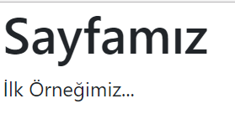
Bootstrap Giriş
<!DOCTYPE html> <html lang="en"> <head> <meta charset="UTF-8"> <title>Örnekler</title> <link rel="stylesheet" href="css/bootstrap.min.css"> </head> <body> <div class="container-fluid"> <h1>Sayfamız</h1> <p>İlk Örneğimiz... </p> </div> </body> </html>
10
Notes:
47

Slide 12
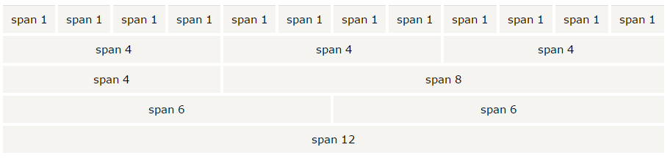
Bootstrap Izgara/Grid
Bootstrap’de web sayfasındaki elemanların nasıl yerleşeceğinin belirlenmesi amacıyla ızgara sistemi kullanılır. Bu nedenle web sayfasını yatay olarak 12 eşit parçaya yani sütuna ayırarak elemanların yerleştirilmesi sağlanır.
12
Notes:
47

Slide 13
Bootstrap Izgara/Grid…
Bootstrap’de web sayfasındaki elemanların nasıl yerleşeceğinin belirlenmesi amacıyla ızgara sistemine ek olarak farklı cihazlar için farklı alt sınıflar bulunmaktadır.
4 farklı ekran çözünürlüğü için farklı alt sınıflar kullanılır.
xs: cep telefonları için,
sm: tabletler için,
md: diz üstü bilgisayarlar için,
lg: masaüstü bilgisayarlar için.
13
Notes:
47

Slide 14
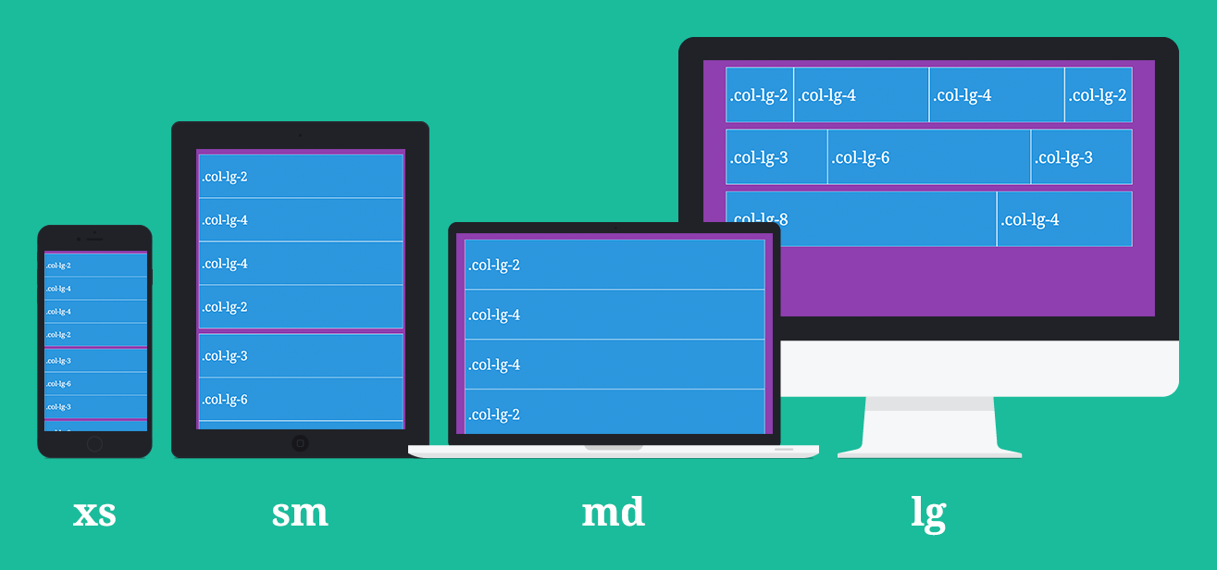
Bootstrap Izgara/Grid…
13
Notes:
47

Slide 15
Bootstrap Izgara/Grid…
Izgara yapısının kullanılabilmesi için önce ızgaranın içinde bulunacağı row sınıfı kullanılarak satır tanımı yapılır.
<div class="row"></div>
Sonra her sütun için div tanımlanır.
Div içerisinde «col-çözünürlük türü-birleştirilecek sütun sayısı»
belirtilir.
<div class="col-sm-4"> 4 lü sütun </div>
15
Notes:
47

Slide 16
Bootstrap Izgara/Grid…
Tablet için üç eşit sütun oluşturma:
<!DOCTYPE html> <html lang="en"> <head> <meta charset="UTF-8"> <title>Örnekler</title> <link rel="stylesheet" href="css/bootstrap.min.css"> </head> <body> <div class="container"> <div class="row"> <div class="col-sm-4" style="background-color: yellowgreen">
4 lü Sütun</div> <div class="col-sm-4" style="background-color: greenyellow">
4 lü Sütun</div> <div class="col-sm-4" style="background-color: yellowgreen">
4 lü Sütun</div> </div> </div> </body> </html>
16
Notes:
47

Slide 17

Bootstrap Izgara/Grid…
Eğer satırda 12 sütundan daha fazla sütun bulunursa 12. sütundan sonraki sütunlar alt satırda gösterilir.
Eğer sütunların yerleşimi bir satıra sığmaz ise gösterime alt satırdan devam edilir.
Örnek olarak bir önceki uygulamadaki ekran küçültülürse veya daha küçük çözünürlüklü ( cep telefonu gibi) ekranda gösterilirse sütunlar alt alta gösterilir.
17
Notes:
47

Slide 18
Bootstrap Izgara/Grid…
<div class="container"> <div class="row"> <div class="col-sm-4" style="background-color: yellowgreen">4 lü 3 Sütun</div> <div class="col-sm-4" style="background-color: greenyellow">4 lü 3 Sütun</div> <div class="col-sm-4" style="background-color: yellowgreen">4 lü 3 Sütun</div> </div> <div class="row"> <div class="col-sm-12" style="background-color:lightgreen">12 li tek Sütun</div> </div> <div class="row"> <div class="col-sm-3" style="background-color: yellowgreen">3 lü 4 Sütun</div> <div class="col-sm-3" style="background-color: greenyellow">3 lü 4 Sütun</div> <div class="col-sm-3" style="background-color: yellowgreen">3 lü 4 Sütun</div> <div class="col-sm-3" style="background-color: greenyellow">3 lü 4 Sütun</div> </div> </div>
18
Notes:
47

Slide 19
Bootstrap Izgara/Grid…
İstenirse birden fazla çözünürlük türü birlikte kullanılabilir
Çözünürlük türleri arasına boşluklar bırakılarak değerler verilebilir.
Ekran çözünürlüğüne bakarak hangi stili kullanacağını kendisi seçer.
19
Notes:
47

Slide 20
Bootstrap Izgara/Grid…
<div class="container"> <div class="row"> <div class="col-md-6 col-lg-3" style="background-color: yellowgreen">
Diz üstü 2 sütun Masaüstü 4 sütun</div> <div class="col-md-6 col-lg-3" style="background-color: greenyellow">
Diz üstü 2 sütun Masaüstü 4 sütun</div> <div class="col-md-6 col-lg-3" style="background-color: yellowgreen">
Diz üstü 2 sütun Masaüstü 4 sütun</div> <div class="col-md-6 col-lg-3" style="background-color: greenyellow">
Diz üstü 2 sütun Masaüstü 4 sütun</div> </div> </div>
20
Notes:
47

Slide 21
Bootstrap Izgara/Grid…
İstenirse birden fazla ızgara yapısı iç içe kullanılabilir.
Kullanım sırasında her defa row tanımı yapmak gerekmektedir.
21
Notes:
47

Slide 22

Bootstrap Izgara/Grid…
<div class="container"> <div class="container"> <div class="row"> <div class="col-sm-4" style="background-color: yellowgreen"> <div class="row"> <div class="col-sm-6" style="background-color: #bce8f1">6 lı 2 Sütun</div> <div class="col-sm-6" style="background-color: blue">6 lı 2 Sütun</div> </div> </div> <div class="col-sm-4" style="background-color: greenyellow">4 lü 3 Sütun</div> <div class="col-sm-4" style="background-color: yellowgreen">4 lü 3 Sütun</div> </div> </div>
22
Notes:
47

Slide 23
Bootstrap Metin ve Arkaplan Rengi
Bootstrap ile metinlere verilebilecek belirlenmiş renkler bulunmaktadır.
Bu tanımlamalar bir çok yapıda ortak olarak bulunmaktadır.
.text-muted,
.text-primary,
.text-success,
.text-info,
.text-warning,
.text-danger.
23
Notes:
47

Slide 24
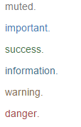
Bootstrap Metin ve Arkaplan Rengi…
<p class="text-muted"> muted.</p> <p class="text-primary"> important.</p> <p class="text-success"> success.</p> <p class="text-info"> information.</p> <p class="text-warning"> warning.</p> <p class="text-danger"> danger.</p>
24
Notes:
47

Slide 25
Bootstrap Metin ve Arkaplan Rengi…
Bootstrap ile arkaplan rengi için verilebilecek belirlenmiş renkler bulunmaktadır.
.active,
.success,
.bg-info,
.bg-warning,
.bg-danger.
25
Notes:
47

Slide 26
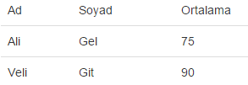
Bootstrap Tablolar
Web sayfalarına eklenen tabloların table etiketi içerisinde .table kullanıldığında iç satır kenarlığı olan tablo oluşturulur.
<div class="container"> <table class="table"> <tr> <td>Ad</td> <td>Soyad</td> <td>Ortalama</td> </tr> <tr> <td>Ali</td> <td>Gel</td> <td>75</td> </tr> <tr> <td>Veli</td> <td>Git</td> <td>90</td> </tr> </table> </div>
26
Notes:
47

Slide 27
Bootstrap Tablolar…
Kenarlıkların olması için .table-bordered, satır üzerinde renk değişikliği yapmak için .table-hover, çözünürlüklere duyarlı tablo için .table-responsive eklenir.
Satır ve Sütuna arka plan rengi vermek için:
.bg-primary,
.bg-success,
.bg-info,
. bg-warning,
.bg-danger.
27
Notes:
47

Slide 28
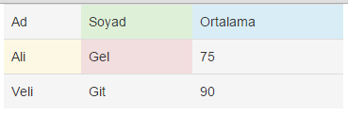
Bootstrap Tablolar…
Table etiketi içerisinde .table-striped kullanıldığında iç satır kenarlığı olan tablo oluşturulur.
<div class="container"> <table class="table table-striped"> <tr> <td class="bg-active">Ad</td> <td class="bg-uccess">Soyad</td> <td class="bg-info">Ortalama</td> </tr> <tr> <td class="bg-warning">Ali</td> <td class="bg-danger">Gel</td> <td class="bg-active">75</td> </tr> <tr class="bg-active"> <td>Veli</td> <td>Git</td> <td>90</td> </tr> </table> </div>
28
Notes:
47

Slide 29
Bootstrap Resimler
Web sayfalarına eklenen resimleri
kenarları yuvarlatılmış gösterebilmek için .rounded
elips içerisinde filtreli göstermek için .rounded-circle
çerçeveli göstermek için .img-thumbnail
Çözünürlüğe duyarlı hale getirmek için .img-responsive
kullanılır.
29
Notes:
47

Slide 30

Bootstrap Resimler…
<div class="container">
<div class="row">
<div class="col-sm-4">
<img src="bf.jpg" class="rounded" height="80%" width="80%">
</div>
<div class="col-sm-4">
<img src="bf.jpg" class="rounded-circle" height="80%" width="80%">
</div>
<div class="col-sm-4">
<img src="bf.jpg" class="img-thumbnail" height="80%" width="80%">
</div>
</div>
</div>
29
Notes:
47

Slide 31
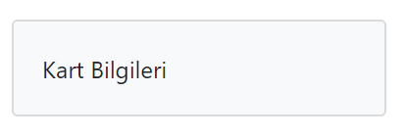
Bootstrap Card
Web sayfalarında kenarları yuvarlatılmış blok elamanları oluşturmak için .card kullanılır.
<div class="container">
<div class="row">
<div class="col-sm-3">
<div class="card card-body bg-light">Kart Bilgileri</div>
</div>
</div>
</div>
31
Notes:
47

Slide 32
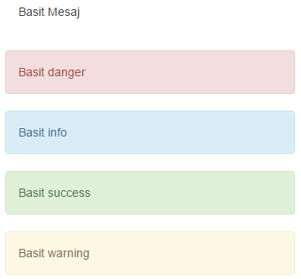
Bootstrap Uyarı - Alert
Basit uyarı mesajları için .alert kullanılır.
Arka plan renklerini farklı tanımlamak için .alert-success, .alert-info, .alert-warning veya .alert-danger kullanılabilir.
<div class="container"> <div class="alert alert-danger">Basit danger</div> <div class="alert alert-info">Basit info</div> <div class="alert alert-success">Basit success</div> <div class="alert alert-warning">Basit warning</div> </div>
32
Notes:
47

Slide 33
Bootstrap Uyarı – Alert…
Kapatılabilir uyarılar oluşturmak için fade in eklenir.
Alert mesajının başına
<a href="#" class="close" data-dismiss="alert" aria-label="close">&times;</a>
eklenir.
Bu işlemin gerçekleşebilmesi için js dosyalarının eklenmesi gerekmektedir.
33
Notes:
47

Slide 34
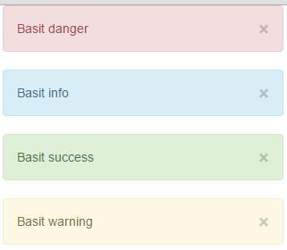
Bootstrap Alert
<div class="container"> <div class="alert alert-danger fade in">
<a href="#" class="close" data-dismiss="alert"
aria-label="close">&times;</a>
Basit danger</div> <div class="alert alert-info fade in ">
<a href="#" class="close" data-dismiss="alert"
aria-label="close">&times;</a>
Basit info</div> <div class="alert alert-success fade in ">
<a href="#" class="close" data-dismiss="alert"
aria-label="close">&times;</a>
Basit success</div> <div class="alert alert-warning fade in "><
a href="#" class="close" data-dismiss="alert"
aria-label="close">&times;</a>
Basit warning</div> </div>
34
Notes:
47

Slide 35

Bootstrap Butonlar
Web sayfalarındaki butonlar için Bootstrap stilleri 7 farklı şekilde uygulanabilir:
<button type="button" class="btn btn-default">Default</button> <button type="button" class="btn btn-primary">Primary</button> <button type="button" class="btn btn-success">Success</button> <button type="button" class="btn btn-info">Info</button> <button type="button" class="btn btn-warning">Warning</button> <button type="button" class="btn btn-danger">Danger</button> <button type="button" class="btn btn-link">Link</button>
35
Notes:
47

Slide 36

Bootstrap Butonlar…
Web sayfalarındaki bağlantıların buton gibi gözükmesi sağlanabilir.
Butonların aktif veya pasif olması sağlanabilir.
Aktif olması için active, pasif olması disabled eklenir.
<div class="container"> <a class="btn btn-info" role="button" href="href://www.cs.sakarya.edu.tr/kayit.htm">Ekle</a> <button class="btn btn-info active">Ekle</button> <button class="btn bg-warning disabled">Kaldır</button> </div>
36
Notes:
47

Slide 37

Bootstrap Butonlar…
Butonlar farklı çözünürlükler için farklı tanımlanabilir.
<div class="container"> <button class="btn btn-info btn-xs">Cep Telefonları için</button> <button class="btn btn-danger btn-sm">Tablet</button> <button class="btn btn-success btn-md">Diz Üstü</button> <button class="btn btn-info btn-lg">Masa Üstü</button> </div>
37
Notes:
47

Slide 38

Bootstrap Butonlar…
Web sayfalarındaki butonları ayrı ayrı değil de grup olarak kullanmak için butonlar .btn-group katmanı içerisinde tanımlanırlar.
<div class="btn-group"> <button type="button" class="btn btn-default">Ekle</button> <button type="button" class="btn btn-success">değiştir</button> <button type="button" class="btn btn-warning">Sil</button> </div>
38
Notes:
47

Slide 39

Bootstrap Butonlar…
Web sayfasındaki butonlar varsayılan olarak yan yana dizilir.
Fakat dikey olarak dizilmesi için .btn-group-vertical kullanılır.
Bağlantılardan hazırlanmış butonları iki tarafa yaslamak için .btn-group-justified eklenir.
Ayrı ayrı değil de grup olarak kullanmak için butonlar .btn-group katmanı içerisinde tanımlanır.
<div class="btn-group-vertical"> <button type="button" class="btn btn-default">Ekle</button> <button type="button" class="btn btn-success">değiştir</button> <button type="button" class="btn btn-warning">Sil</button> </div>
39
Notes:
47

Slide 40
Bootstrap Butonlar…
Buton grubu farklı çözünürlükler için btn-group-xs, btn-group-sm, btn-group-md, btn-group-lg olarak tanımlanabilir.
<div class="container"> <div class="btn-group-justified btn-group-xs"> <a href="#" class="btn btn-default">Ekle</a> <a class="btn btn-success" href="#">değiştir</a> <a class="btn btn-warning" href="#">Sil</a> </div>
40
Notes:
47

Slide 41

Bootstrap İkonlar
Web sayfasında sık kullanılan çeşitli ikonlar için .glyphicon kullanılır.
<div class="container"> <div><span class="glyphicon glyphicon-bell"></span></div> <div><button class="btn btn-danger"> <span class="glyphicon glyphicon-bell"> </span>Alarm</button>
</div> <div><span class="glyphicon glyphicon-envelope"> </span></div> <div><button class="btn btn-info"> <span class="glyphicon glyphicon-envelope"> </span>Mesaj</button> </div>
41
Notes:
47

Slide 42

Bootstrap Etiketler
Genelde kullanıcılara bilgi vermek amacıyla kullanılan elemanlardan biri etiketlerdir.
Span içerisinde .label kullanılır.
6 farklı çeşidi kullanılabilir.
.label-default,
.label-primary,
.label-success,
.label-info,
.label-warning,
.label-danger.
<div class="container"> <p><span class="label label-default">default</span> </p> <p><span class="label label-primary">primary</span> </p> <p><span class="label label-success">success</span> </p> <p><span class="label label-info">info</span> </p> <p><span class="label label-warning">warning</span> </p> <p><span class="label label-danger">danger</span> </p> </div>
42
Notes:
47

Slide 43

Bootstrap Sayı Gösterimi - Badges
Bootstrap ile sayı gösterimleri için farklı yapılar kullanılır.
Bunlardan Biri badges dir.
Badges gösterimi için span kullanılır.
Bağlantılarla kullanılabileceği gibi butonlarla da kullanılabilir.
<p><a href="#">Okunmayan
<span class="badge badge-secondary">15</span> </a>
</p>
<p><button class="btn btn-info">
<span class="badge badge-light">11</span>&nbsp;Yeni Haber </button>
</p>
43
Notes:
47

Slide 44

Bootstrap Sayfalama - Breadcrumb
Birden fazla sayfadan oluşan yapılarda sayfalama yapabilmek için kutular yerine "/" kullanmak amacıyla ul listesi içerisinde .breadcrumb kullanılır. Geçerli olan sayfanın madde imi .active seçilir.
<ul class="breadcrumb">
<li class="breadcrumb-item"><a href="s1.htm">1</a></li>
<li class="breadcrumb-item"><a href="s2.htm">2</a></li>
<li class="breadcrumb-item active">3</li>
<li class="breadcrumb-item"><a href="s4.htm">4</a></li>
</ul>
44
Notes:
47

Slide 45

Bootstrap Sayfalama - Pagination
Birden fazla sayfadan oluşan yapılarda sayfalama yapabilmek için kutular yerine yuvarlaklar kullanmak amacıyla ul listesi içerisinde .pagination kullanılır. Geçerli olan sayfanın madde imi .active seçilir.
<ul class="pagination">
<li class="page-item"><a class="page-link" href="s1.htm">1</a></li>
<li class="page-item"><a class="page-link" href="s2.htm">2</a></li>
<li class="page-item active"><a class="page-link" href="s2.htm">3</a></li>
<li class="page-item"><a class="page-link" href="s4.htm">4</a></li>
</ul>
45
Notes:
47

Slide 46
Bootstrap Listeler
Liste kutuları ile çalışmak için
ul etiketi içerisinde.list-group
maddeler (li) içerisinde .list-group-item kullanılır.
Geçerli olan maddenin madde imi .active seçilir.
Arka planı renklendirmek için
.list-group-item-success
.list-group-item-info
.list-group-item-warning
.list-group-item-danger
kullanılır.
46
Notes:
47

Slide 47
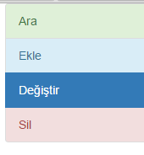
Bootstrap Listeler
<ul class="list-group"> <li class="list-group-item list-group-item-success">Ara</li> <li class="list-group-item list-group-item-info">Ekle</li> <li class="list-group-item list-group-item-warning active">Değiştir</li> <li class="list-group-item list-group-item-danger">Sil</li> </ul>
47
Notes:
<number>

Slide 48
Kaynaklar
http://www.w3schools.com/bootstrap/default.asp
https://v4-alpha.getbootstrap.com/
47
Notes:
<number>

